Slide 1
Образовательная среда как условие обеспечения качества инклюзивного и интегрированного образования
Н.В. Баранник
Педагог-психолог высшей квалификационной категории
КГКОУ ШИ 5

Slide 2
Для того, чтобы было легко жить с каждым человеком, думай о том, что тебя соединяет, а не о том,
что тебя разъединяет с ним
Л.Н. Толстой
Мы исключили эту часть людей
из общества, и надо вернуть
их назад, в общество,
потому что они могут нас
чему-то научить
Жан Ванье

Slide 3
Инклюзивное образование - обеспечение равного доступа к образованию для всех обучающихся с учетом разнообразия особых образовательных потребностей и индивидуальных возможностей.

Slide 4
Специальные образовательные условия
1. Организационное обеспечение; 2. Финансово-экономические условия; 3. Информационное обеспечение; 4. Материально-техническое обеспечение; 5. Организационно-педагогические условия; 6. Программно-методическое обеспечение; 7. Психолого-педагогическое сопровождение детей с ОВЗ в образовательном учреждении; 8. Кадровое обеспечение.

Slide 5
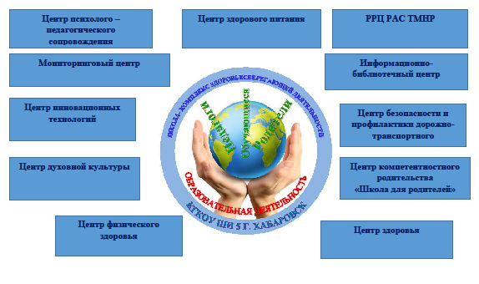

Slide 6
Центр духовной культуры
КГКОУ ШИ5 Хабаровская епархия
98%
2017-2018
56%
2016-2017
48%
2015-2016

Slide 7
Центр физического здоровья
Специальная Олимпиада России
Участники образовательного процесса
Городской спортивный комитет
Учреждения дополнительного образования

Slide 8
Центр компетентностного родительства «Школа для родителей»
Реализация программ: «Интенсивная диагностика 3+» «Группа. Незаурядные дети 3+» «Скоро в школу»
«Школа для родителей»
Трудовые мастерские: растениеводство, швейное дело, полиграфия, сувенирная и творческая мастерские
Реализации социально-значимых проектов:
«Ласковое море», «Теплый дом», «Передышка», «Отдохни, мамочка!», «Край особых перспектив», «Смогу жить сам»
https://shkint5.ru/ /

Slide 9
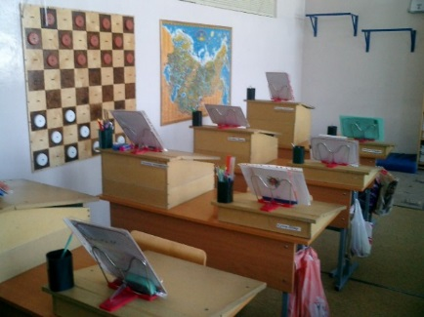
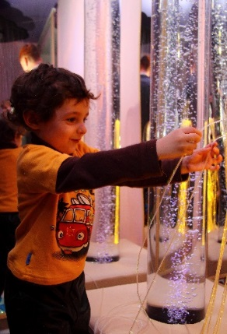
Центр инновационных технологий
Здоровьесберегающие технологии
Дополнительные образовательные программы
Сенсорная комната
Кабинеты «Сказкотерапия» и «Монтессори»
Методы глобального чтения базальной стимулиляции А.Фрёлиха
Сенсорной интеграция Айрес
БОС
Проприоцептивного нервно-мышечного упрощения
Технологии Базарного
Элементы вальдорфской педагогики
Зонирование образовательного пространства
100%
11 425
«Познай себя»
«Здоровый образ жизни»
«Учись учиться»
«Предметно – практические действия» «Сенсорное развитие»
Процент охвата обучающихся
10 902
10 683
2 465

Slide 10
Центр психолого – педагогического сопровождения
Учитель логопед
11
12
Педагог- психолог
6
5
Учитель - дефектолог
Тьютор
347 обучающихся

Slide 11
Центр здорового питания
Охват обучающихся
98%
73%
2017 год
2020 год

Slide 12
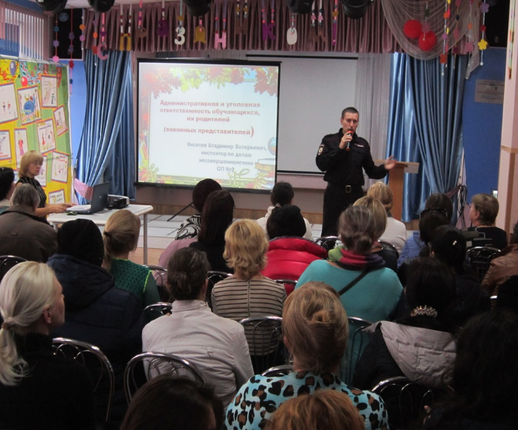
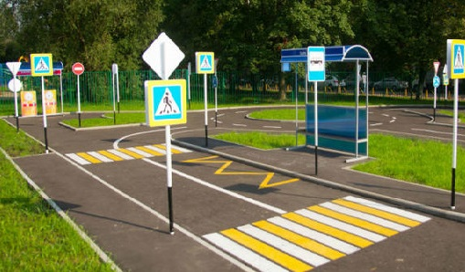
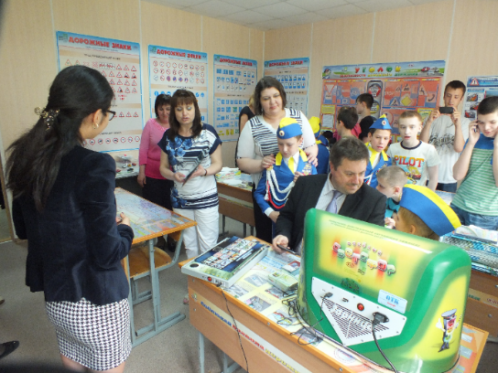
Центр безопасности и профилактики дорожно- транспортного травматизма
Компания
«Киа Моторс РУС»
Благотворительный фонд
«Детям с любовью»
КГКОУ ШИ 5
Родительская
общественность
Сотрудники ГИБДД

Slide 13
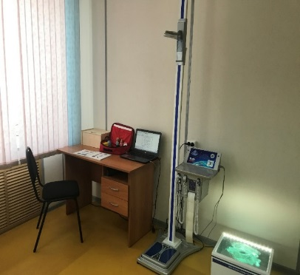
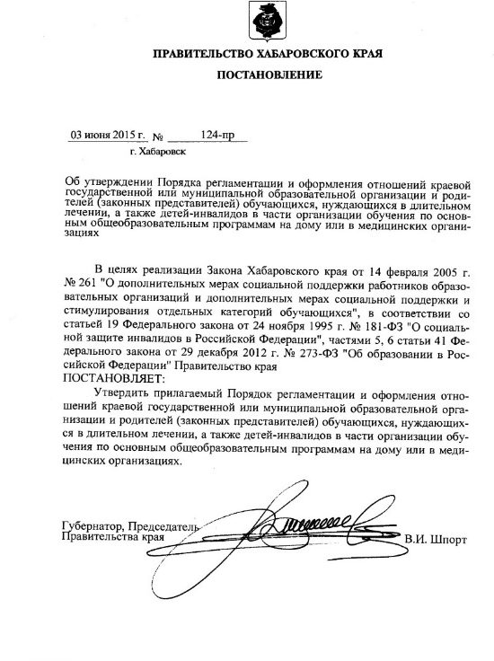
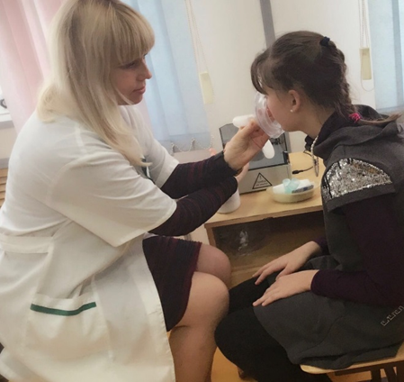
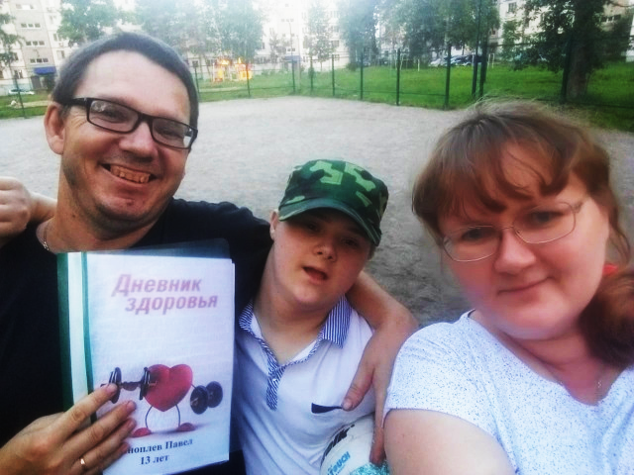
Центр здоровья
Медицинский блок
Кабинет здоровья
Программы оздоровления:
зоотерапия, иппотерапия, канистерапия, фелинотерапия, экологические десанты, арома-, фито-, арт-терапия
«Дневник здоровья»

